Slide 1



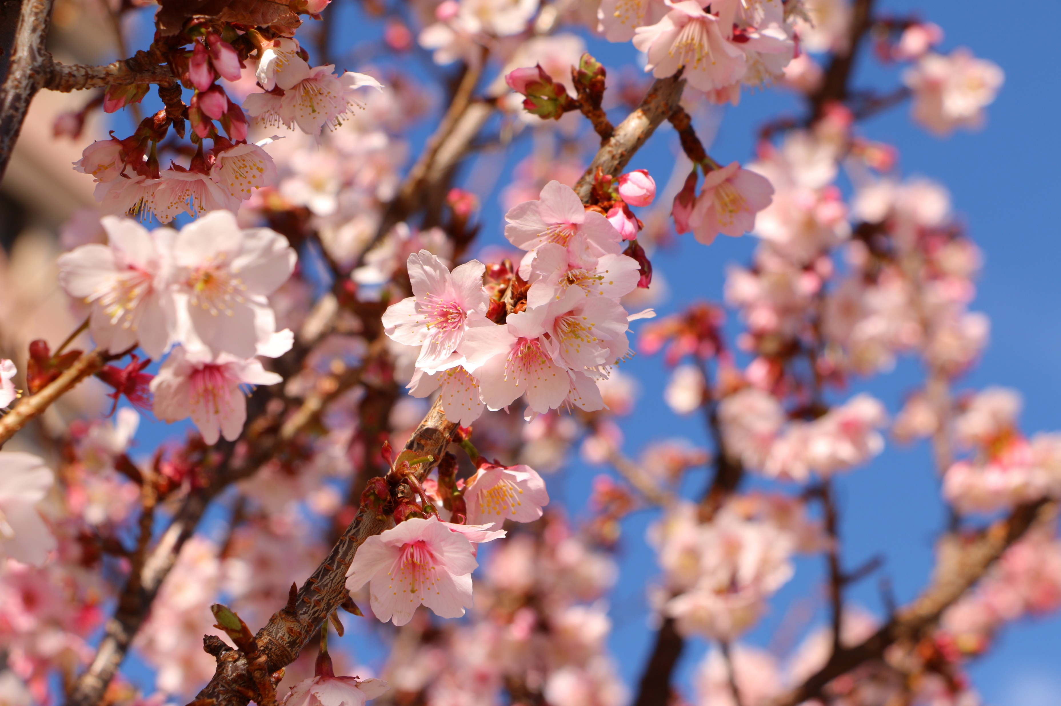
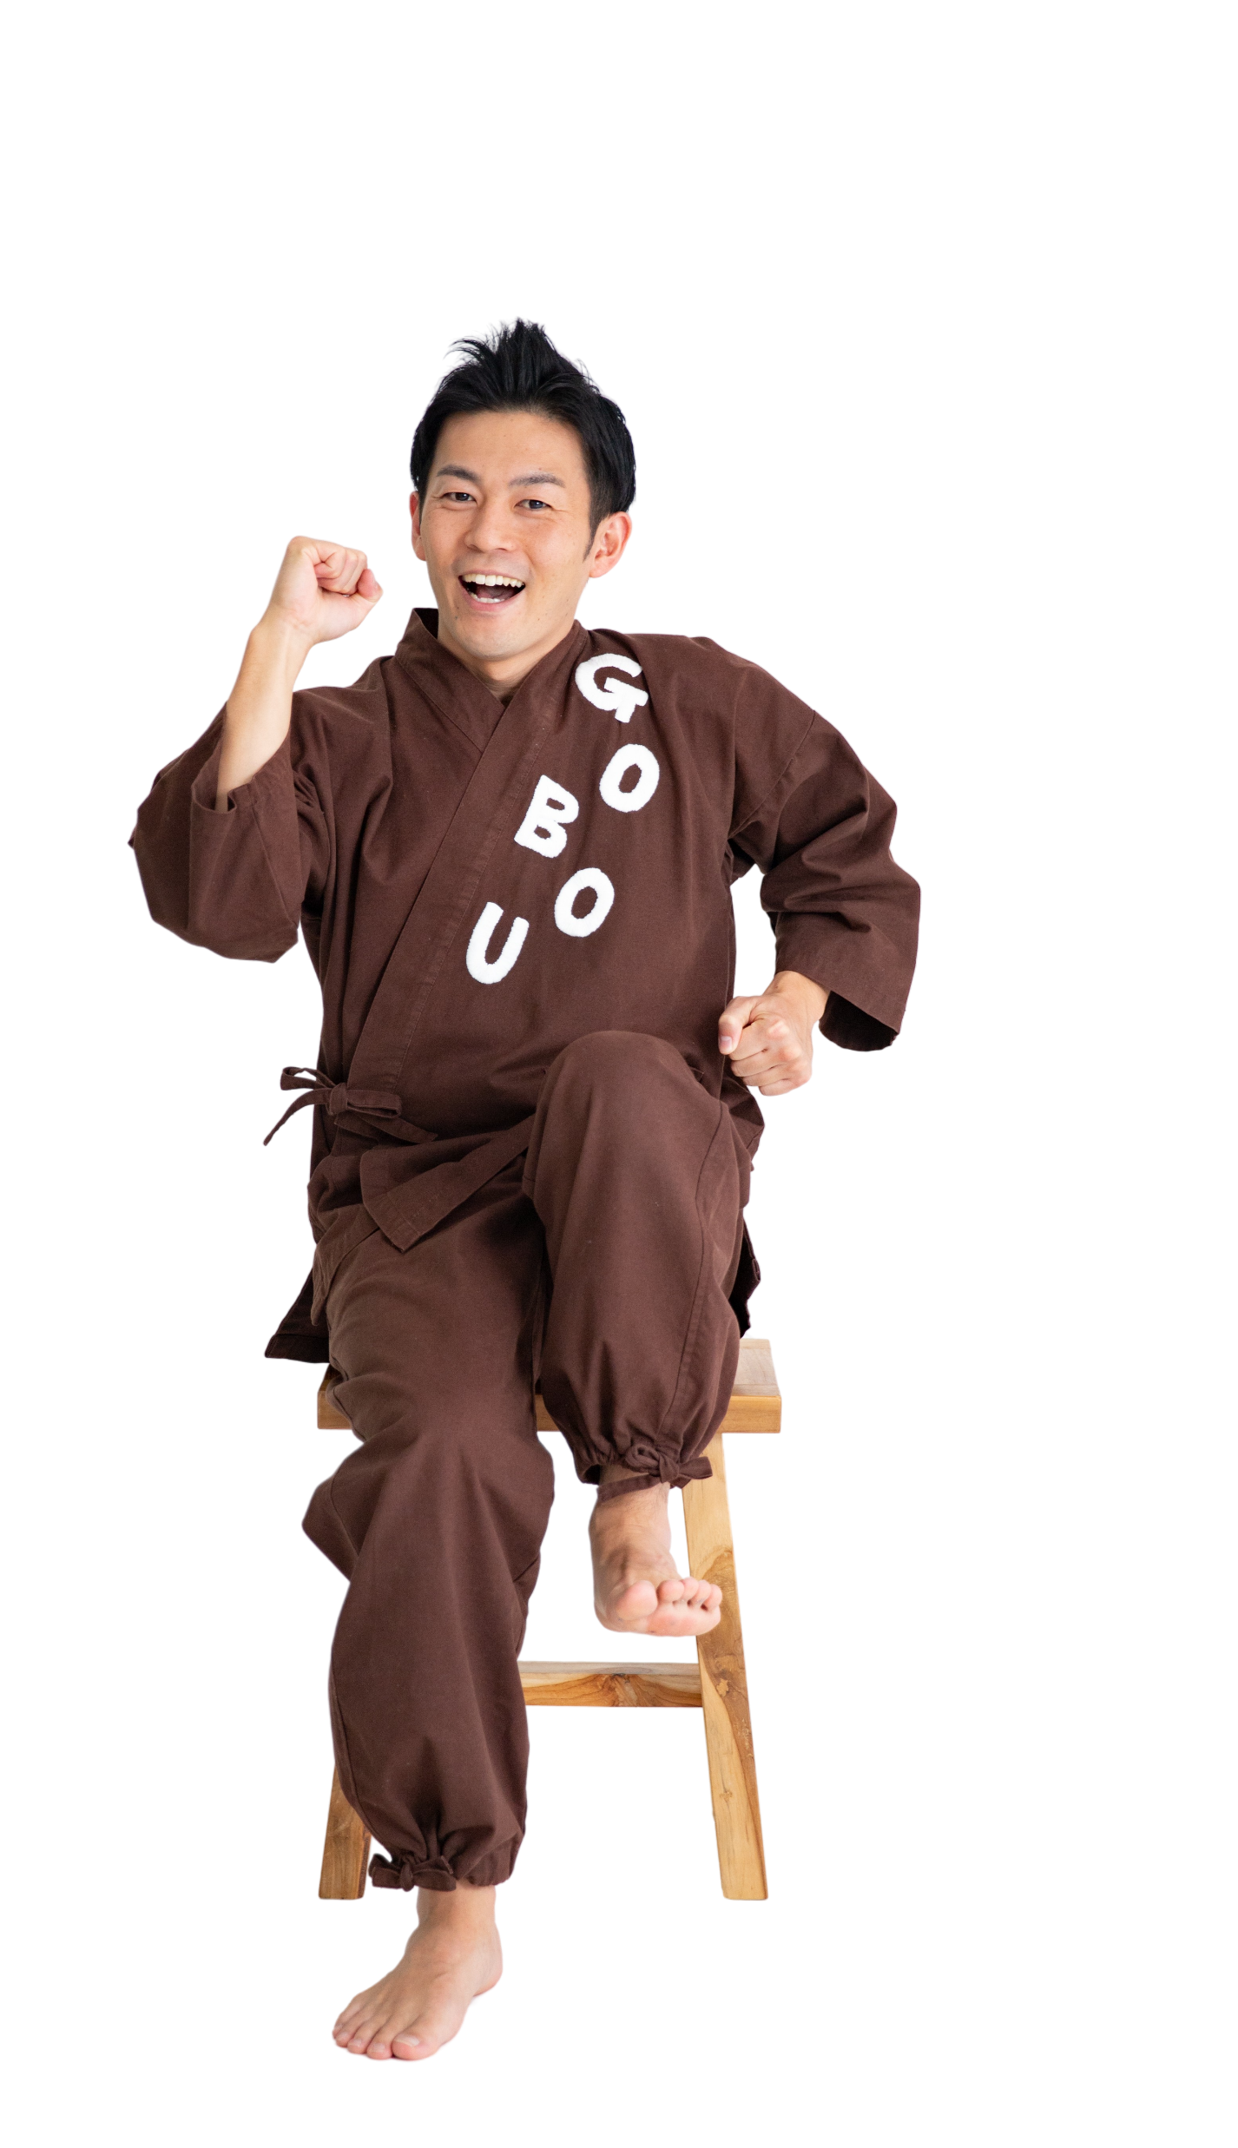
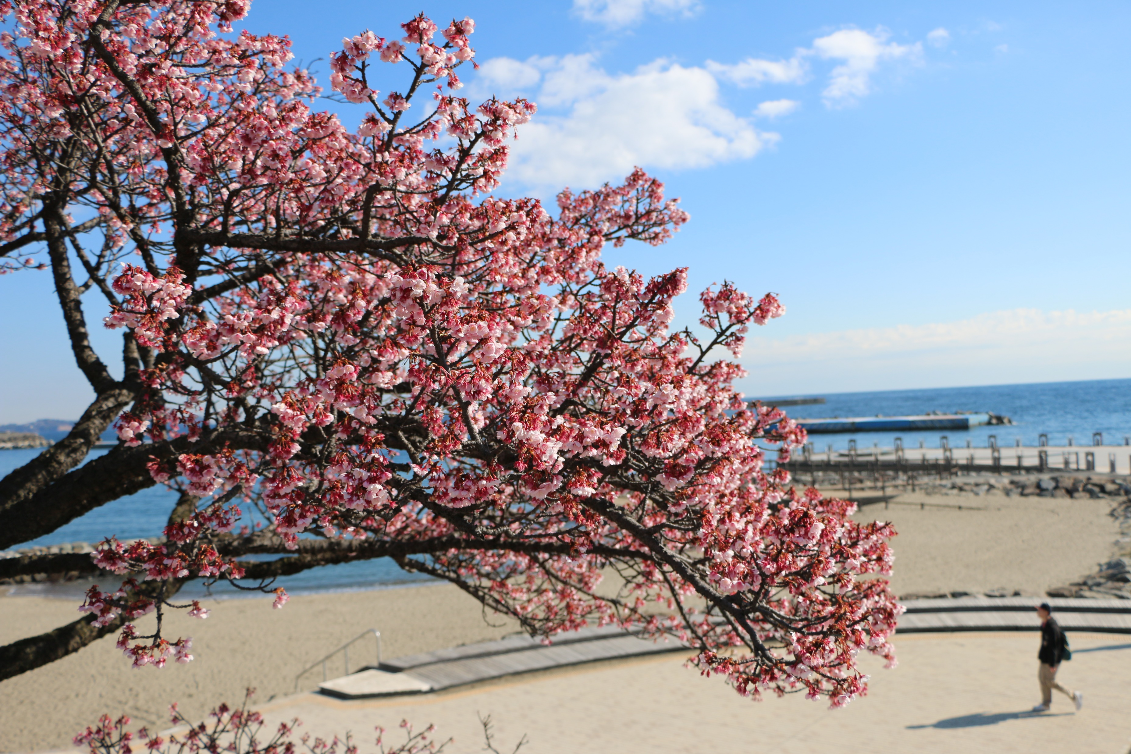


ごぼう先生と体操！
第14回あたみ桜糸川
桜まつり（静岡県）
ごぼう先生
開 催 日
5
2
月
月 日
音楽や体操を
ご一緒に！
14:00～15:00

